Slide 1
Ακοολογία
Ελληνική Δημοκρατία
Τεχνολογικό Εκπαιδευτικό Ίδρυμα Ηπείρου
Ενότητα 4 : Ωτοακουστικές εκπομπές (Μέρος Α’)
Ναυσικά Ζιάβρα

Slide 2
Ανοιχτά Ακαδημαϊκά Μαθήματα στο ΤΕΙ Ηπείρου
Τμήμα Λογοθεραπείας
Ακοολογία
Ενότητα 4: Ωτοακουστικές εκπομπές (Μέρος Α’)
Ναυσικά Ζιάβρα
Καθηγήτρια
Ιωάννινα, 2015

Slide 3
Άδειες Χρήσης
Το παρόν εκπαιδευτικό υλικό υπόκειται σε άδειες χρήσης Creative Commons.
Για εκπαιδευτικό υλικό, όπως εικόνες, που υπόκειται σε άλλου τύπου άδειας χρήσης, η άδεια χρήσης αναφέρεται ρητώς.

Slide 4
Χρηματοδότηση
Το έργο υλοποιείται στο πλαίσιο του Επιχειρησιακού Προγράμματος «Εκπαίδευση και Δια Βίου Μάθηση» και συγχρηματοδοτείται από την Ευρωπαϊκή Ένωση (Ευρωπαϊκό Κοινωνικό Ταμείο) και από εθνικούς πόρους.
Το έργο «Ανοικτά Ακαδημαϊκά Μαθήματα στο TEI Ηπείρου» έχει χρηματοδοτήσει μόνο τη αναδιαμόρφωση του εκπαιδευτικού υλικού.
Το παρόν εκπαιδευτικό υλικό έχει αναπτυχθεί στα πλαίσια του εκπαιδευτικού έργου του διδάσκοντα.

Slide 5
Σκοποί ενότητας
Παρουσιάζεται η αντικειμενική μέθοδος ανίχνευσης της βαρηκοΐας

Slide 6
Περιεχόμενα ενότητας
Λειτουργία του κοχλία (Ιστορική αναδρομή)
Ο κοχλιακός ενισχυτής

Slide 7
Λειτουργία του κοχλία (ιστορική αναδρομή)

Slide 8
Λειτουργία του κοχλία – Ιστορική αναδρομή
1857 Helmholtz: Θεωρία της αντήχησης.
1886 Rutherford: Τηλεφωνική θεωρία της ακοής.
1930 Wever και Bray: Κοχλιακά σήματα.
1928-1949 Von Bekesy: Θεωρία του ταξιδεύοντος κύματος (Traveling wave).

Slide 9
Λειτουργία του κοχλία – Ιστορική αναδρομή (2)
Το ταξιδεύον κύμα κατά Von Bekesy (1948)

Slide 10
Λειτουργία του κοχλία – Ιστορική αναδρομή (3)
1948 Gold Tomas: Θεωρία της θετικής ανάδρασης ή αυτοενίσχυσης της ενέργειας.
1977 Κemp David: Καταγραφή των πρώτων ωτοακουστικών εκπομπών από τον έξω ακουστικό πόρο ανθρώπου στο Λονδίνο.
1979 Flock Ake: Ανακοίνωση των πρώτων ενδείξεων δυνατότητας σύσπασης των έξω τριχωτών κυττάρων.

Slide 11
Λειτουργία του κοχλία – Ιστορική αναδρομή (4)
1983 Brownell WE: Ανακάλυψη της κινητικότητας των έξω τριχωτών κυττάρων στον άνθρωπο
1988: Πρώτη κυκλοφορία συσκευής καταγραφής ωτοακουστικών εκπομπών με την ονομασία ILO 88
1994 και μετά: Ευρεία κυκλοφορία συσκευών καταμέτρησης ωτοακουστικών εκπομπών τύπου προϊόντων παραμόρφωσης.

Slide 12
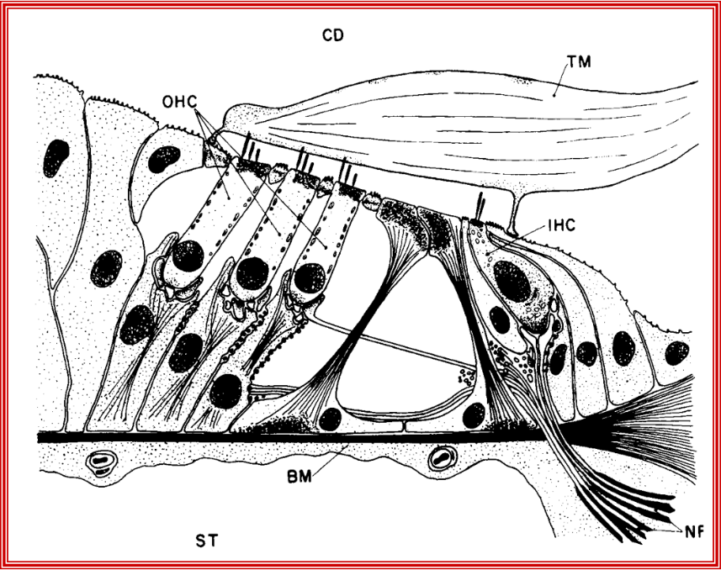
Λειτουργία του κοχλία – Ιστορική αναδρομή (5)
Κοχλιακός πόρος (Εγκάρσια τομή - Ryan and Dallos 1996)

Slide 13
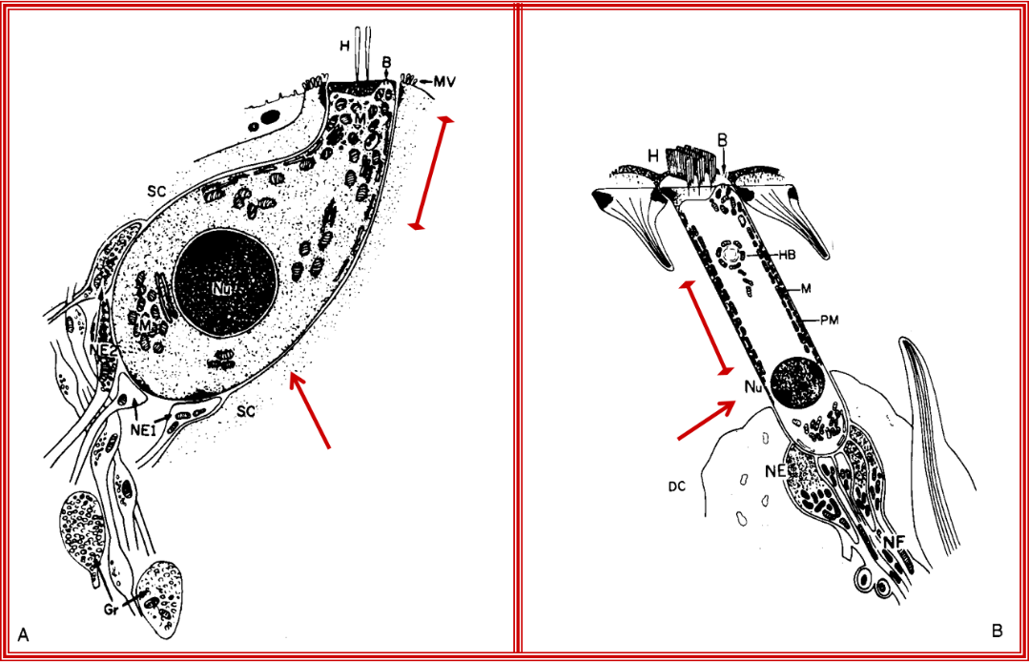
Λειτουργία του κοχλία – Ιστορική αναδρομή (6)
Τριχωτά κύτταρα, έσω (αριστερά εικόνα) και έξω (δεξιά εικόνα)

Slide 14
Ο κοχλιακός ενισχυτής

Slide 15
Ο κοχλιακός ενισχυτής
Ενεργειακός μηχανισμός που σκοπεύει στη βελτίωση της ακρίβειας συντονισμού της βασικής μεμβράνης.
Εντοπίζεται στο σύμπλεγμα της βασικής μεμβράνης.
Ακριβέστερα, στοιχεία από πολλές πηγές υποδεικνύουν ότι αυτή η ενεργός διαδικασία επιτελείται στα έξω τριχωτά αγγεία.
Ο μηχανισμός αυτός παρατηρείται μόνο σε έμβια κατάσταση που σημαίνει ότι για τη λειτουργία του απαιτείται ενέργεια.

Slide 16
Ο κοχλιακός ενισχυτής (2)
Τα έξω τριχωτά κύτταρα (ΕΤΚ) συσπώνται όταν ερεθίζονται από ηλεκτρικό ρεύμα.
Η αποπόλωση των ΕΤΚ έχει σα συνέπεια τη βράχυνση ενώ η υπερπόλωση την επιμήκυνση τους (Brownell 1983).
Η ηλεκτροκινητικότητα των ΕΤΚ είναι εξαιρετικά ταχεία και αποδίδεται στις μεταβολές των ηλεκτρικών δυναμικών που συμβαίνουν κατά μήκος της κυτταρικής μεμβράνης (Santos-Sacchi 1991).

Slide 17
Ο κοχλιακός ενισχυτής (3)
Η ηλεκτροκινητικότητα των ΕΤΚ παράγεται από αριθμό πρωτεϊνικών μορίων «κινητήρων» κατά μήκος του κυττάρου (Dallos, Evans και Hallworth 1991).
Τα μόρια κινητήρες βρίσκονται ενσωματωμένα στην κυτταρική μεμβράνη των ΕΤΚ (Kalinic, Holley, Iwasa, Lim και Cachar 1992).
Οι μεταβολές του δυναμικού έχουν σαν αποτέλεσμα το μετασχηματισμό της δομής των πρωτεϊνικών μορίων κινητήρων της κυτταρικής μεμβράνης των ΕΤΚ προκαλώντας βράχυνση ή επιμήκυνση ανάλογα.

Slide 18
Ο κοχλιακός ενισχυτής (4)
Η δράση του κοχλιακού ενισχυτή μεγιστοποιεί την κίνηση της βασικής μεμβράνης σ’ ένα περιορισμένο φάσμα συχνοτήτων (λεπτός συντονισμός).
Ο ηλεκτρικός ερεθισμός μεγάλου αριθμού έξω τριχωτών κυττάρων προκαλεί αξιοσημείωτη κίνηση της βασικής μεμβράνης.
Η κίνηση αυτή παίζει πρωτεύοντα ρόλο στην παραγωγή των ωτοακουστικών εκπομπών.

Slide 19
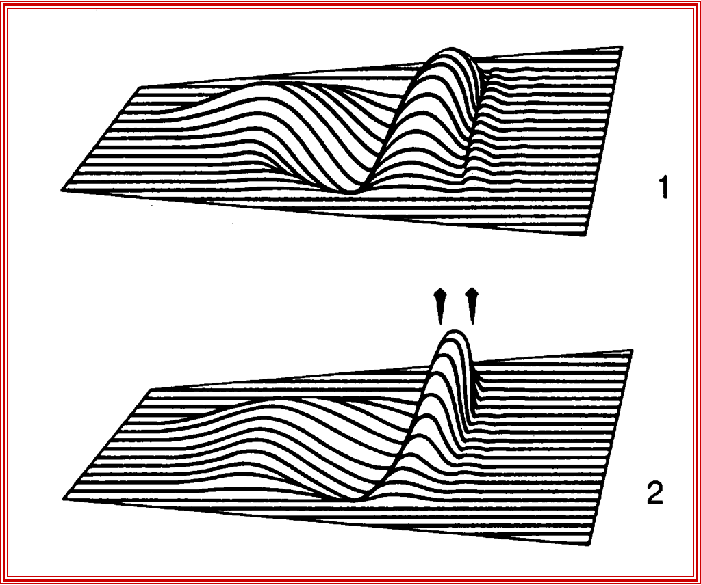
Ο κοχλιακός ενισχυτής (5)
Λεπτός συντονισμός βασικής μεμβράνης(Επίδραση της σύσπασης των έξω τριχωτών κυττάρων)

Slide 20
Βιβλιογραφία
Νάσιος, Γ., Ζιάβρα, Ν., και Παπαδημητρίου, Ε. (2011). Netter’s Εικονογραφημένο Εγχειρίδιο Ανατομίας, Λόγου, Κατάποσης και Ακοής. D.H., McFarrland, Γενική Επιμέλεια της Ελληνικής Έκδοσης. Ιατρικές Εκδόσεις Πασχαλίδη.
Ζιάβρα, Ν., Σκεύας Α. (2009). Ωτορινολαρυγγολογία: Στοιχεία Ανατομίας Φυσιολογίας και Παθολογίας. University Studio Press.
Τρίμμης, N., Ζιάβρα, N. (2013). Εισαγωγή στις διαταραχές επικοινωνίας. Noma Anderson, George Shames. Επιμέλεια ελληνικής έκδοσης. Ιατρικές εκδόσεις Πασχαλίδη.
Bailey, B., Calhoun, K.(2010). Άτλας χειρουργικής κεφαλής και τραχήλου - ωτορινολαρυγγολογία. Εκδόσεις: Broken Hill Publishers LTD.
Ζιάβρα, Ν. (2001) Η συμβολή των ωτοακουστικών εκπομπών τύπου προϊόντων παραμόρφωσης στη διάγνωση των κοχλιακών τύπου βαρηκοϊών, Διδακτορική διατριβή, Πανεπιστήμιο Ιωαννίνων, Ιατρική σχολή, Ιωάννινα.

Slide 21
Σημείωμα Αναφοράς
Ζιάβρα, Ναυσικά. (2015). Ακοολογία. Τεχνολογικό Ίδρυμα Ηπείρου.
Διαθέσιμο από τη δικτυακή διεύθυνση http://eclass.teiep.gr/courses/LOGO141/
Έκδοση: 1.0 Ιωάννινα, 2015.
ΑΚΟΟΛΟΓΙΑ, Ενότητα 4, ΤΜΗΜΑ ΛΟΓΟΘΕΡΑΠΕΙΑΣ, ΤΕΙ ΗΠΕΙΡΟΥ - Ανοιχτά Ακαδημαϊκά Μαθήματα στο ΤΕΙ Ηπείρου

Slide 22
Σημείωμα Αδειοδότησης
Το παρόν υλικό διατίθεται με τους όρους της άδειας χρήσης Creative Commons Αναφορά Δημιουργού-Μη Εμπορική Χρήση-Όχι Παράγωγα Έργα 4.0 Διεθνές [1] ή μεταγενέστερη. Εξαιρούνται τα αυτοτελή έργα τρίτων π.χ. φωτογραφίες, Διαγράμματα κ.λ.π., τα οποία εμπεριέχονται σε αυτό και τα οποία αναφέρονται μαζί με τους όρους χρήσης τους στο «Σημείωμα Χρήσης Έργων Τρίτων».
Ο δικαιούχος μπορεί να παρέχει στον αδειοδόχο ξεχωριστή άδεια να χρησιμοποιεί το έργο για εμπορική χρήση, εφόσον αυτό του ζητηθεί.
[1]
http://creativecommons.org/licenses/by-nc-nd/4.0/deed.el

Slide 23
Τέλος Ενότητας
Επεξεργασία: Δημήτρης Σουραβλιάς
Ιωάννινα, 2015

Slide 24
Σημειώματα
ΑΚΟΟΛΟΓΙΑ, Ενότητα 4, ΤΜΗΜΑ ΛΟΓΟΘΕΡΑΠΕΙΑΣ, ΤΕΙ ΗΠΕΙΡΟΥ - Ανοιχτά Ακαδημαϊκά Μαθήματα στο ΤΕΙ Ηπείρου

Slide 25
Διατήρηση Σημειωμάτων
Οποιαδήποτε αναπαραγωγή ή διασκευή του υλικού θα πρέπει να συμπεριλαμβάνει:
το Σημείωμα Αναφοράς
το Σημείωμα Αδειοδότησης
τη Δήλωση Διατήρησης Σημειωμάτων
το Σημείωμα Χρήσης Έργων Τρίτων (εφόσον υπάρχει)
μαζί με τους συνοδευόμενους υπερσυνδέσμους.
ΑΚΟΟΛΟΓΙΑ, Ενότητα 4, ΤΜΗΜΑ ΛΟΓΟΘΕΡΑΠΕΙΑΣ, ΤΕΙ ΗΠΕΙΡΟΥ - Ανοιχτά Ακαδημαϊκά Μαθήματα στο ΤΕΙ Ηπείρου

Slide 26
Τέλος Ενότητας

